Slide 1
Лабораторная работа №4
Задание для самостоятельного выполнения
Игнатенкова В. Н.
Российский университет дружбы народов, Москва, Россия

Slide 2
Информация

Slide 3

Докладчик
Игнатенкова Варвара Николаевна
студентка
Российский университет дружбы народов
1132226497@pfur.ru
https://github.com/vnignatenkovarudn

Slide 4
Цель работы
Выполнить задание для самостоятельного выполнения.

Slide 5
Задание
Для приведённой схемы разработать имитационную модель в пакете NS-2;
Построить график изменения размера окна TCP (в Xgraph и в GNUPlot);
Построить график изменения длины очереди и средней длины очереди на первом маршрутизаторе;
Оформить отчёт о выполненной работе.

Slide 6
Выполнение лабораторной работы
Описание моделируемой сети:
сеть состоит из N TCP-источников, N TCP-приёмников, двух маршрутизаторов R1 и R2 между источниками и приёмниками (N — не менее 20);
между TCP-источниками и первым маршрутизатором установлены дуплексные соединения с пропускной способностью 100 Мбит/с и задержкой 20 мс очередью типа DropTail;
между TCP-приёмниками и вторым маршрутизатором установлены дуплексные соединения с пропускной способностью 100 Мбит/с и задержкой 20 мс очередью типа DropTail;

Slide 7
Выполнение лабораторной работы
между маршрутизаторами установлено симплексное соединение (R1–R2) с пропускной способностью 20 Мбит/с и задержкой 15 мс очередью типа RED, размером буфера 300 пакетов; в обратную сторону — симплексное соединение (R2–R1) с пропускной способностью 15 Мбит/с и задержкой 20 мс очередью типа DropTail;
данные передаются по протоколу FTP поверх TCPReno;
параметры алгоритма RED: 𝑞_{𝑚}𝑖𝑛 = 75, 𝑞_{𝑚}𝑎𝑥 = 150, 𝑞_{𝑤} = 0, 002, 𝑝_{𝑚}𝑎𝑥 = 0.1;
максимальный размер TCP-окна 32; размер передаваемого пакета 500 байт; время моделирования — не менее 20 единиц модельного времени.

Slide 8
Выполнение лабораторной работы
# создание объекта Simulator set ns [new Simulator]
# открытие на запись файла out.nam для визуализатора nam set nf [open out.nam w]
# все результаты моделирования будут записаны в переменную nf
$ns namtrace-all $nf
# открытие на запись файла трассировки out.tr # для регистрации всех событий
set f [open out.tr w]
# все регистрируемые события будут записаны в переменную f
$ns trace-all $f
Agent/TCP set window_ 32 Agent/TCP set pktSize_ 500
7/28

Slide 9
Выполнение лабораторной работы
# процедура finish proc finish {} {
global tchan_
# подключение кода AWK: set awkCode {
{
if ($1 == "Q" && NF>2) {
print $2, $3 >> "temp.q"; set end $2
}
else if ($1 == "a" && NF>2) print $2, $3 >> "temp.a";
}
}
8/28

Slide 10
Выполнение лабораторной работы
exec rm -f temp.q temp.a exec touch temp.a temp.q
exec awk $awkCode all.q
# Запуск xgraph с графиками окна TCP и очереди:
exec xgraph -fg green -bg blue -bb -tk -x time -t "TCPRenoCWND" WindowVsTimeRenoOne &
exec xgraph -fg green -bg blue -bb -tk -x time -t "TCPRenoCWND" WindowVsTimeRenoAll &
exec xgraph -bb -tk -x time -y queue temp.q &
exec xgraph -bb -tk -x time -y queue temp.a &
exec nam out.nam &
exit 0}

Slide 11
Выполнение лабораторной работы
# Формирование файла с данными о размере окна TCP: proc plotWindow {tcpSource file} {
global ns
set time 0.01
set now [$ns now]
set cwnd [$tcpSource set cwnd_] puts $file "$now $cwnd"
$ns at [expr $now+$time] "plotWindow $tcpSource $file"
}

Slide 12
Выполнение лабораторной работы
set r1 [$ns node] set r2 [$ns node]
$ns simplex-link $r1 $r2 20Mb 15ms RED
$ns simplex-link $r2 $r1 15Mb 20ms DropTail
$ns queue-limit $r1 $r2 300
set N 20
for {set i 0} {$i < $N} {incr i} { set n1($i) [$ns node]
$ns duplex-link $n1($i) $r1 100Mb 20ms DropTail set n2($i) [$ns node]
$ns duplex-link $n2($i) $r2 100Mb 20ms DropTail
set tcp($i) [$ns create-connection TCP/Reno $n1($i) TCPSink $n2($i) $i] set ftp($i) [$tcp($i) attach-source FTP]
11/28

Slide 13
Выполнение лабораторной работы
# Мониторинг размера окна TCP:
set windowVsTimeOne [open WindowVsTimeRenoOne w] set windowVsTimeAll [open WindowVsTimeRenoAll w]
set qmon [$ns monitor-queue $r1 $r2 [open qm.out w] 0.1]; [$ns link $r1 $r2] queue-sample-timeout;
# Мониторинг очереди:
set redq [[$ns link $r1 $r2] queue]
$redq set thresh_ 75
$redq set maxthresh_ 150
$redq set q_weight_ 0.002
$redq set linterm_ 10

Slide 14
Выполнение лабораторной работы
for {set i 0} {$i < $N} {incr i} {
$ns at 0.0 "$ftp($i) start"
$ns at 0.0 "plotWindow $tcp($i) $windowVsTimeAll"
}
$ns at 0.0 "plotWindow $tcp(1) $windowVsTimeOne"
# at-событие для планировщика событий, которое запускает # процедуру finish через 20s после начала моделирования
$ns at 20.0 "finish" # запуск модели
$ns run

Slide 15
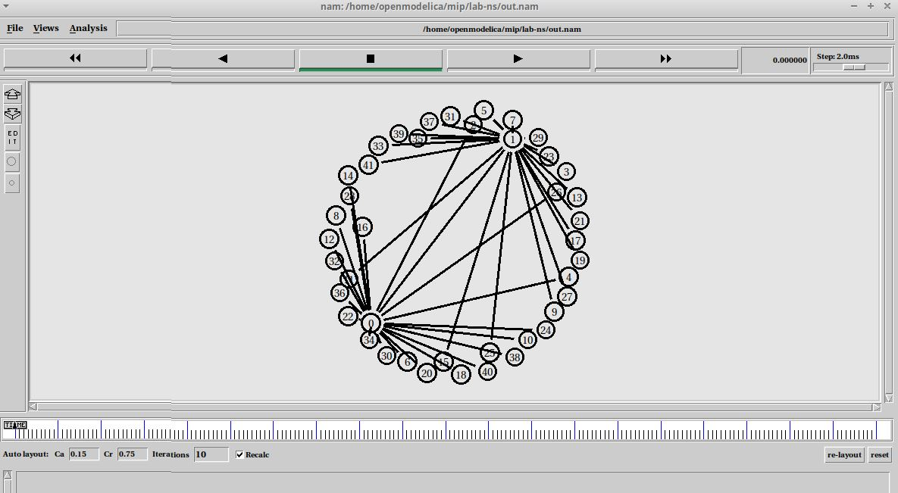
Выполнение лабораторной работы
Рис. 1: Схема моделируемой сети при N=20

Slide 16
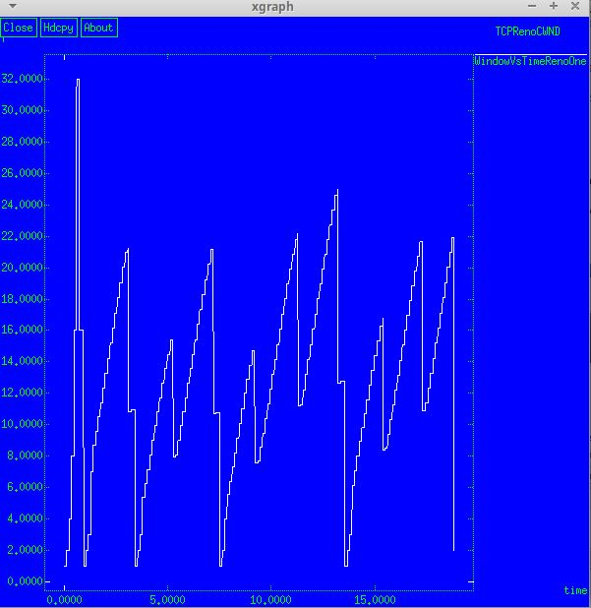
Выполнение лабораторной работы
Рис. 2: Изменение размера окна TCP на линке 1-го источника при N=20

Slide 17
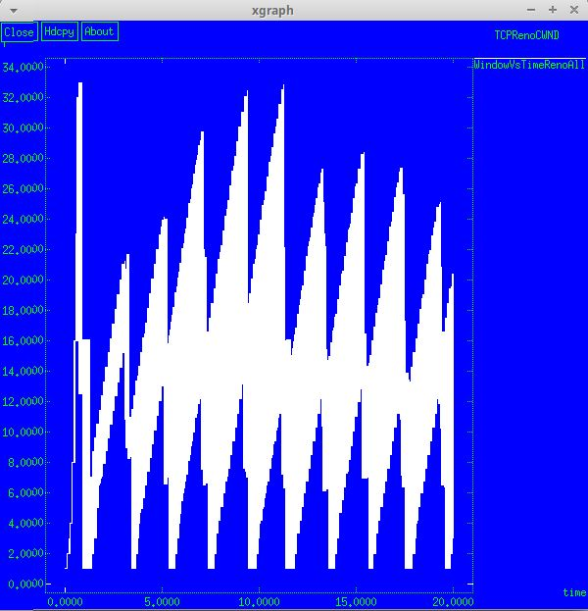
Выполнение лабораторной работы
Рис. 3: Изменение размера окна TCP на всех источниках при N=20

Slide 18
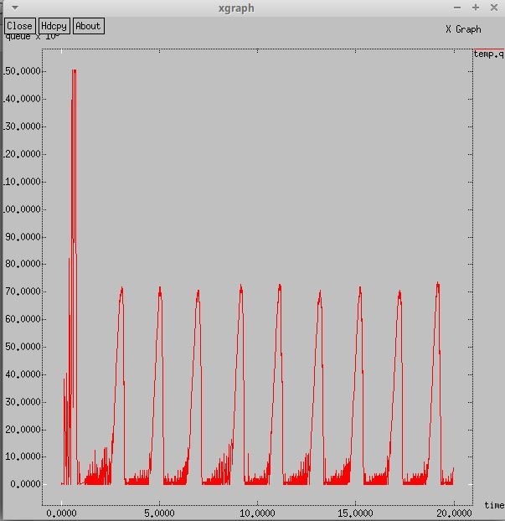
Выполнение лабораторной работы
Рис. 4: Изменение размера длины очереди на линке (R1–R2) при N=20
17/28

Slide 19
Выполнение лабораторной работы
Рис. 5: Изменение размера средней длины очереди на линке (R1–R2) при N=20

Slide 20
Выполнение лабораторной работы
#!/usr/bin/gnuplot -persist
# задаём текстовую кодировку,
# тип терминала, тип и размер шрифта
set encoding utf8
set term pngcairo font "Helvetica,9"

Slide 21
Выполнение лабораторной работы
# задаём выходной файл графика set out 'window_1.png'
# задаём название графика
set title "Изменение размера окна TCP на линке 1-го источника при N=20"
# подписи осей графика
set xlabel "t[s]" font "Helvetica, 10"
set ylabel "CWND [pkt]" font "Helvetica, 10"
# построение графика, используя значения
# 1-го и 2-го столбцов файла WindowVsTimeRenoOne
plot "WindowVsTimeRenoOne" using ($1):($2) with lines title "Размер окна TCP"

Slide 22
Выполнение лабораторной работы
# задаём выходной файл графика set out 'window_2.png'
# задаём название графика
set title "Изменение размера окна TCP на всех N источниках при N=20"
# построение графика, используя значения
# 1-го и 2-го столбцов файла WindowVsTimeRenoAll
plot "WindowVsTimeRenoAll" using ($1):($2) with lines title "Размер окна TCP"

Slide 23
Выполнение лабораторной работы
# задаём выходной файл графика set out 'queue.png'
# задаём название графика
set title "Изменение размера длины очереди на линке (R1–R2)"
# подписи осей графика
set xlabel "t[s]" font "Helvetica, 10"
set ylabel "Queue Length [pkt]" font "Helvetica, 10"
# построение графика, используя значения # 1-го и 2-го столбцов файла temp.q
plot "temp.q" using ($1):($2) with lines title "Текущая длина очереди"

Slide 24
Выполнение лабораторной работы
# задаём выходной файл графика set out 'av_queue.png'
# задаём название графика
set title "Изменение размера средней длины очереди на линке (R1–R2)"
# подписи осей графика
set xlabel "t[s]" font "Helvetica, 10"
set ylabel "Queue Avg Length [pkt]" font "Helvetica, 10"
# построение графика, используя значения # 1-го и 2-го столбцов файла temp.a
plot "temp.a" using ($1):($2) with lines title "Средняя длина очереди"

Slide 25
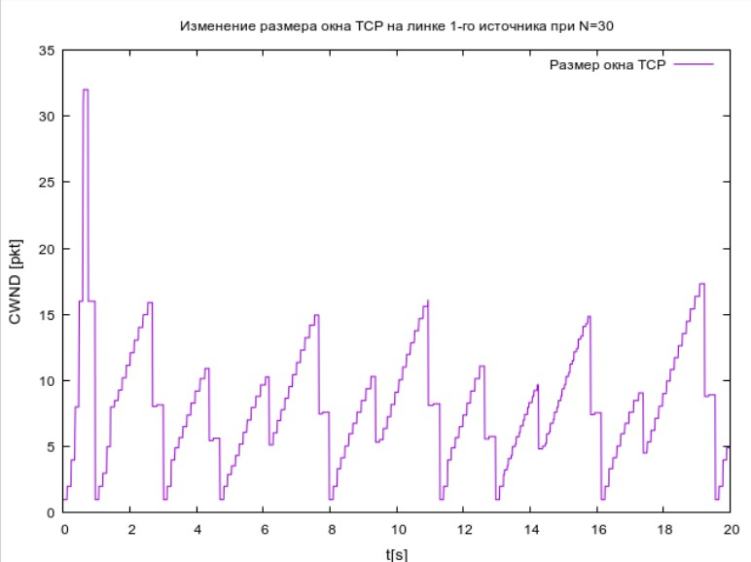
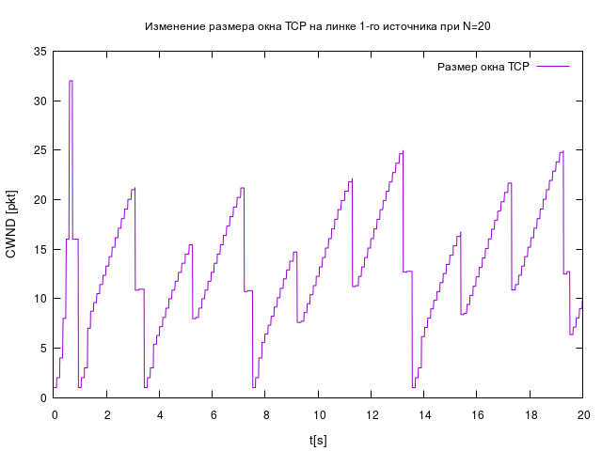
Выполнение лабораторной работы
Рис. 6: Изменение размера окна TCP на линке 1-го источника при N=20

Slide 26
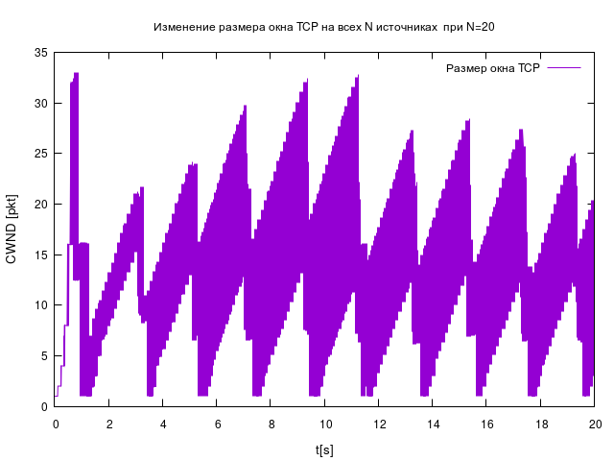
Выполнение лабораторной работы
Рис. 7: Изменение размера окна TCP на всех источниках при N=20
25/28

Slide 27
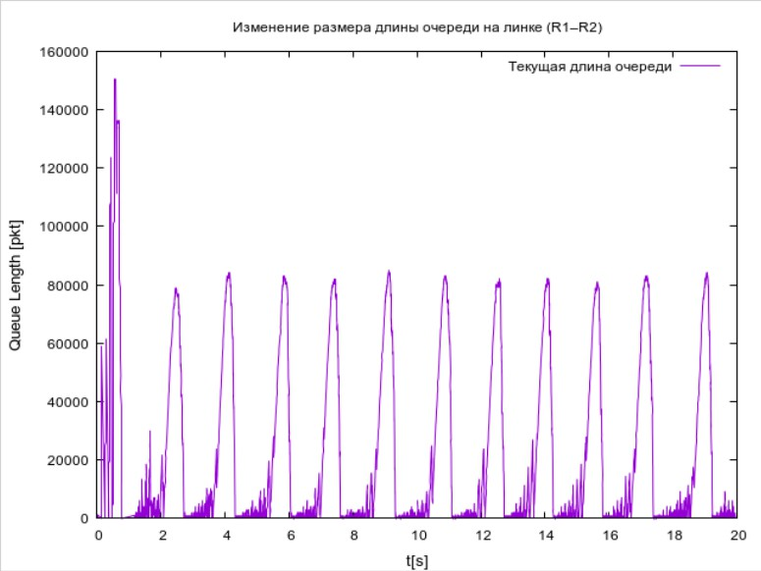
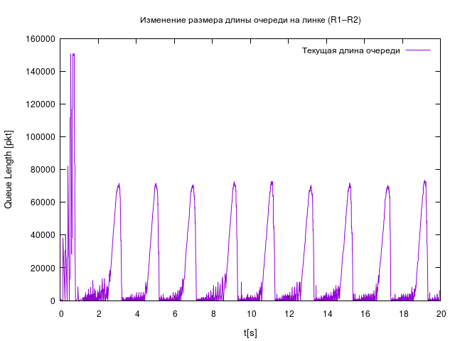
Выполнение лабораторной работы
Рис. 8: Изменение размера длины очереди на линке (R1–R2) при N=20
26/28

Slide 28
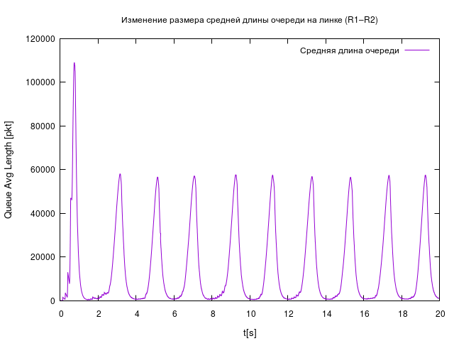
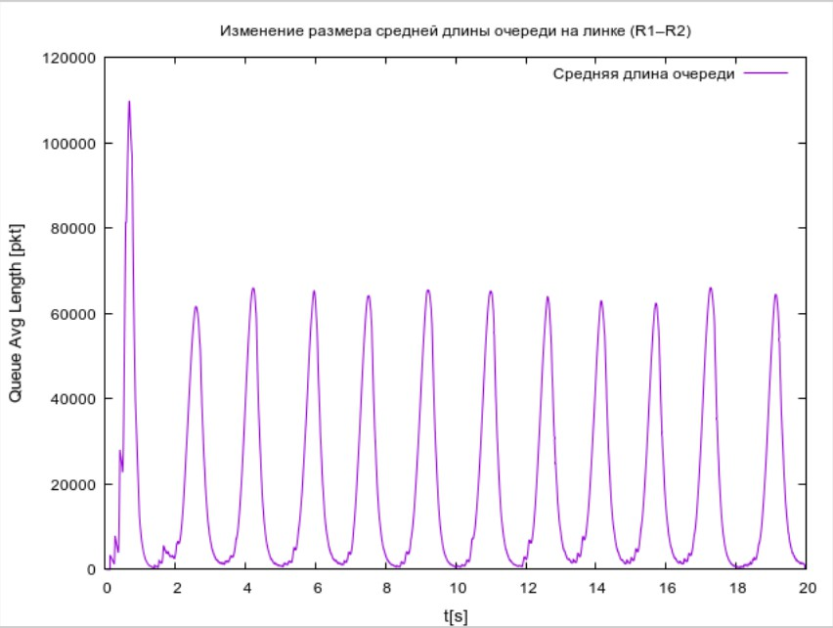
Выполнение лабораторной работы
Рис. 9: Изменение размера средней длины очереди на линке (R1–R2) при N=20

Slide 29
Выводы
В результате выполнения данной лабораторной работы была разработана имитационная модель в пакете NS-2, построены графики изменения размера окна TCP, изменения длины очереди и средней длины очереди.

